Slide 1
第一模块 极限概念
第一章 函数与极限
第一节 映射与函数
第二节 数列的极限
第三节 函数的极限
第四节 无穷小与无穷大

Slide 2

第一章
函数与极限
函数
— 研究对象
分析基础
极限
— 研究方法
连续
— 研究桥梁

Slide 3

第一节
第一章
映射与函数
一、映射
二、函数

Slide 4
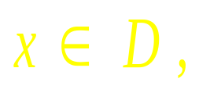
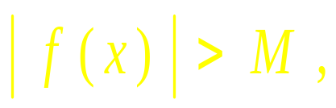
1. 函数的几种特性
设函数
且有区间
(1) 有界性
使
称
为有界函数.
使
称
在 I 上有界.
说明: 还可定义有上界、有下界、无界 .
(2) 单调性
当
称 为有上界
称
为 I 上的
称 为有下界
单调增函数 ;
若对任意正数 M , 均存在
使
称
为 I 上的
则称 f ( x ) 无界.
单调减函数 .

Slide 5


(3) 奇偶性
且有
若
则称 f (x) 为偶函数;
若
则称 f (x) 为奇函数.
说明: 若
在 x = 0 有定义 ,
则当
为奇函数时,
必有
例如,
偶函数
记
双曲余弦

Slide 6
又如,
奇函数
记
双曲正弦
注: 给定
则
偶函数
奇函数

Slide 7
(4) 周期性
开个脑洞吧！
且
若
则称
为周期函数 ,
称 l 为周期
( 一般指最小正周期 ).
周期为 π
周期为
注: 周期函数不一定存在最小正周期 .
例如, 常量函数
x 为有理数
狄利克雷函数
x 为无理数

Slide 8
2. 反函数与复合函数
(1) 反函数的概念及性质
若函数
为单射,
则存在一新映射
使
其中
称此映射
为 f 的反函数 .
习惯上,
的反函数记成
性质:
1) y＝f (x) 单调递增
(减)
, 其反函数
且也单调递增
(减) .

Slide 9
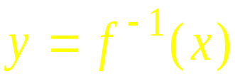






2) 函数
与其反函数
的图形关于直线
对称 .
例如 ,
指数函数
互为反函数 ,
对数函数
它们都单调递增,
其图形关于直线
对称 .

Slide 10









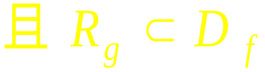

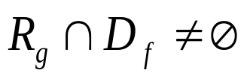
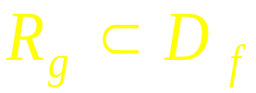



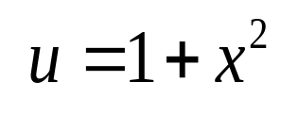
(2) 复合函数
设有函数链
①
②
则
称为由①, ②确定的复合函数 ,
u 称为中间变量.
注意: 构成复合函数的条件
不可少.
例如, 函数链 :
可定义复合函数
问：当改
时，
能构成复合函数吗？

Slide 11
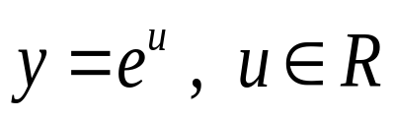
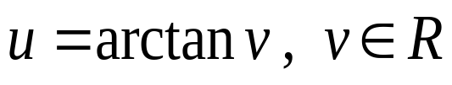
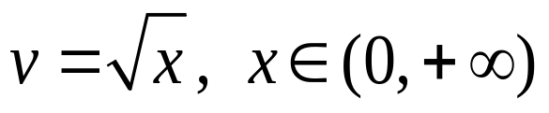
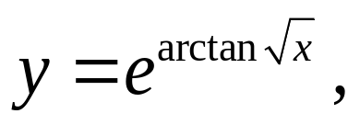
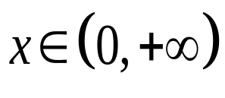
注：两个以上函数也可构成复合函数.
例如,
可定义复合函数:
咱逆一个吧！
约定: 为书写简便，不一定写出其定义域，默认对应
的函数链顺次满足构成复合函数的条件.

Slide 12
3. 初等函数
(1) 基本初等函数
幂函数、
指数函数、
对数函数、
三角函数、
反三角函数
(2) 初等函数
由常数及基本初等函数
经过有限次四则运算和复合步
骤所构成 ,
并可用一个式子表示的函数 ,
称为初等函数 .
否则称为非初等函数 .
例如 ,
为初等函数.
请问：分段函数是初等函数吗？

Slide 13







非初等函数举例:
符号函数
当 x > 0
当 x = 0
当 x < 0
取整函数
当
玩一个防止老年
痴呆的游戏吧！

Slide 14

内容小结
1. 集合及映射的概念
定义域
对应法则
2. 函数的定义及函数的二要素
3. 函数的特性
有界性, 单调性, 奇偶性, 周期性
4. 初等函数的结构
第二节

Slide 15
第二节
第一章
数列的极限
一、数列极限的定义
二 、收敛数列的性质

Slide 16
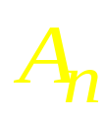

一 、数列极限的定义
引例.
设有半径为 r 的圆,
用其内接正 n 边形的面积
记作A_{n} . 如图所示：
内接正六边形面积 A₁
$$r$$
内接正十二边形面积 A₂
……
内接正6×2^{n-1}边形面积 A_{n}
当 n 无限增大时,
无限逼近 S .
(刘徽割圆术)
“割之弥细，所失弥少，割之又割，以至于不可割，则与圆周合体而无所失矣” ——刘徽
刘徽
Notes:
运行时, 点击“（刘徽割圆术）”, 或按钮“刘徽”, 显示刘徽简介,并自动返回.

Slide 17


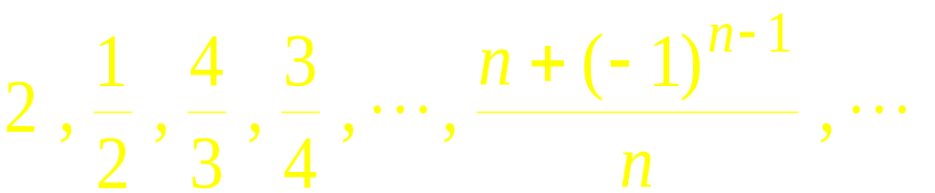
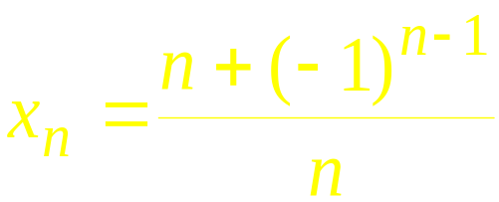

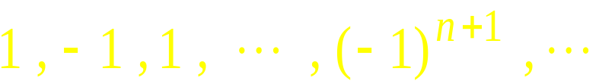
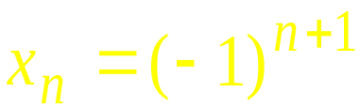
例如,
数列定义:
自变量取正整数的函数称为数列,
记作
或
称为通项(一般项) .
趋势不定
问题：“无限接近”如何用数学语言来刻画？

Slide 18




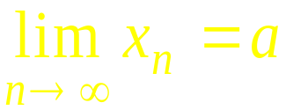

不论事先给定多么小的正数，总是存在那么一个时刻，从那时刻以后，数列与某定值之间的距离始终小于事先给定的那个正数。
数列极限定义:
若数列
及常数 a 有下列关系 :
当 n > N 时,
总有
则称该数列
的极限为 a ,
记作
或
此时也称数列收敛 , 否则称数列发散 .
即

Slide 19
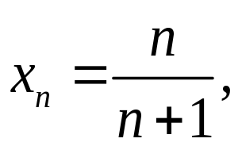

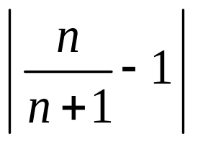


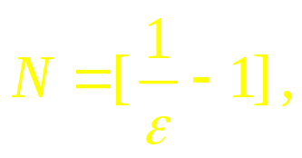

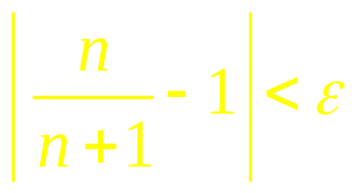
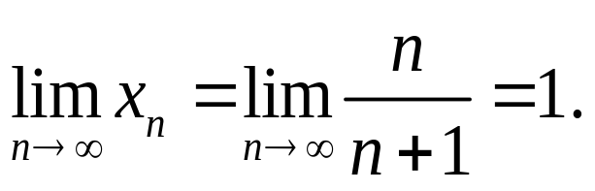
例1. 已知
证明数列
的极限为1.
证:
欲使
即
只要
因此 , 取
则当
时, 就有
思考：
1. 你能用定义证明该极限不是 0 吗？
2. 你能用定义证明某极限不存在吗？
故

Slide 20
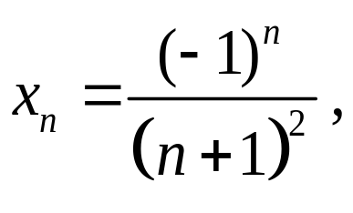
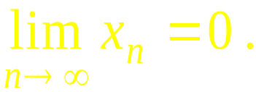
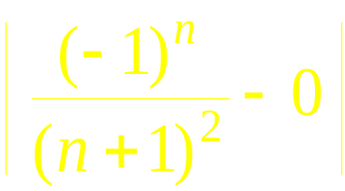

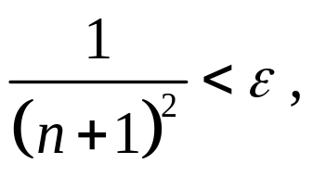
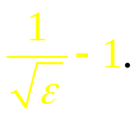


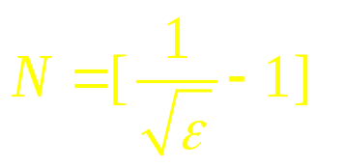
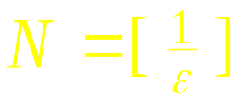
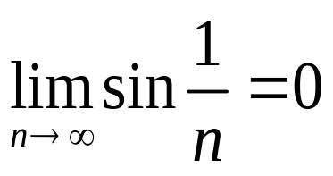
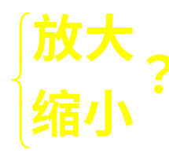
例2. 已知
证明
证:
欲使
只要
即
取
则当
时, 就有
故
注意:
N 与 ε 有关, 但不唯一.
故也可取
不一定取最小的 N .
↓
放缩法
思考：
用极限定义证明

Slide 21
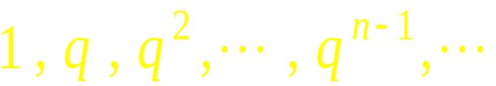
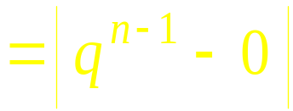
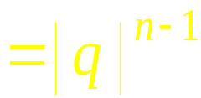

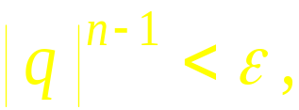

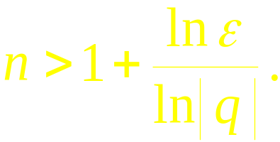

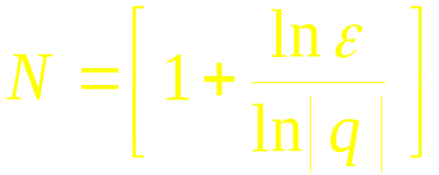
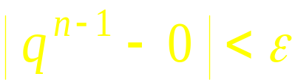
例3. 设
证明等比数列
的极限为0 .
证:
欲使
只要
即
亦即
因此 , 取
, 则当 n > N 时,
就有
故

Slide 22
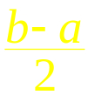

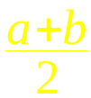

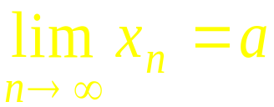
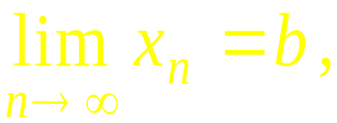

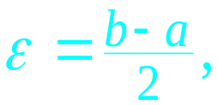
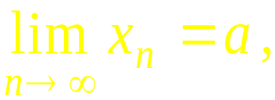
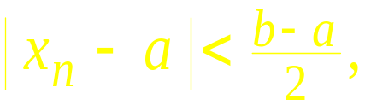
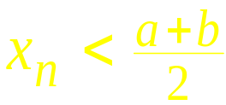
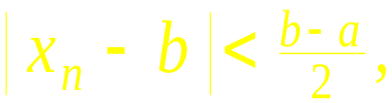
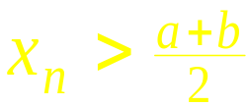
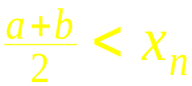

二、收敛数列的性质
1. 唯一性：收敛数列极限唯一.
证: 用反证法.
假设
及
且
取
因
故存在 N₁ ,
使当 n > N₁ 时,
从而
同理, 因
故存在 N₂ ,
使当 n > N₂ 时, 有
从而
则当 n > N 时,
满足的不等式
矛盾,
故假设不真 !
因此收敛数列的极限必唯一.

Slide 23







例4. 证明数列
是发散的.
证: 用反证法.
假设数列
收敛 ,
则有唯一极限 a 存在 .
取
则存在 N ,
使当 n > N 时, 有
但因
交替取值 1 与－1 ,
而此二数不可能同时落在
长度为 1 的开区间
内,
因此该数列发散 .

Slide 24











2. 全局有界性：收敛数列必有界.
证: 设
取
则
当
时,
有
从而有
思考:
1. 请构造几个有界但不收敛的数列.
2. 无界数列必发散吗？
取
则有
由此证明收敛数列必有界.
例如,
注意: 此性质反过来不一定成立.
数列
虽有界但不收敛 .

Slide 25




















3. 局部保号性：收敛数列具有保号性.
若
且
则
有
证:
对 a > 0 ,
取
则
证毕
推论:
若数列从某项起
则
思考:
(用反证法证明)

Slide 26
















4. 收敛数列的任一子数列收敛于同一极限 .
*证: 设数列
是数列
的任一子数列 .
若
则
当
时, 有
现取正整数 K , 使
于是当
时, 有
*********************
*********************
从而有
由此证明

Slide 27


说明:
由此性质可知 ,
若数列有两个子数列收敛于不同的极
限 ,
则原数列一定发散 .
例如，
发散 !

Slide 28
思考与练习
1. 如何判断极限不存在?
方法1. 找一个趋于∞的子数列;
方法2. 找两个收敛于不同极限的子数列.
2. 已知
, 求
时,
下述作法是否正确? 说明理由.
设
由递推式两边取极限得
不对!
此处

Slide 29
内容小结
1. 数列极限的 “ ε – N ” 定义及应用
2. 收敛数列的性质:
唯一性 ; 全局有界性 ; 局部保号性;
收敛数列的任一子数列收敛于同一极限

Slide 30
第三节
第一章
函数的极限
本节内容 :
一、自变量趋于无穷大时函数的极限
二、自变量趋于有限值时函数的极限
三、 函数极限的性质

Slide 31









一、自变量趋于无穷大时函数的极限
定义1 . 设函数
大于某一正数时有定义,
若
则称常数
A 为函数
时的极限,
记作
几何解释:
不论事先给定多么小的正数，总是存在那么一个时刻，从那时刻以后，函数与某定值之间的距离始终小于事先给定的那个正数。
几何意义：直线 y = A 为曲线
的水平渐近线 .

Slide 32







例1. 证明
证:
故
欲使
只要
取
就有
因此
思考：
y = arctan x 有
水平渐近线吗？
说明:
（P30 水平渐近线）

Slide 33












定义2 . 设函数
二、自变量趋于有限值时函数的极限
在点
的某去心邻域内有定义 ,
若
当
时, 有
则称常数 A 为函数
当
时的极限,
记作
或
即
当
时, 有
几何解释:
不论事先给定多么小的正数，总是存在那么一个时刻，从那时刻以后，函数与某定值之间的距离始终小于事先给定的那个正数。
说明：

Slide 34
例2. 证明
证:
故
取
当
时, 必有
因此
注意：极限值是否存在与函数值无关！

Slide 35
例3. 给定函数
讨论
时
的极限是否存在 .
解: 根据充要条件 .
因为
练一练：
P32 题1、2、3
显然
所以
不存在 .

Slide 36
三、函数极限的性质（与数列极限的性质对应）
1. 唯一性（自己练习证明）
2. 局部有界性（数列极限-全局有界性）
3. 局部保号性
4. 函数极限与数列极限的关系*
注意： 性质1、4常用来证明极限不存在！

Slide 37
例4. 证明
不存在 .
证: 取两个趋于 0 的数列
及
有
由性质4 知
不存在 .

Slide 38
内容小结
1. 函数极限的
或
定义及应用
2. 函数极限的性质:
4条性质+
充要条件
思考与练习
1. 若极限
存在,
是否一定有
？
例2
2. 设函数
且
存在, 则
第四节

Slide 39
第四节
第一章
无穷小与无穷大
一、 无穷小
二、 无穷大
三 、 无穷小与无穷大的关系

Slide 40
一、 无穷小
定义1 . 若
时, 函数
则称函数
若函数在某一极限过程中以零为极限，则该函数是这一极限过程中的无穷小
为
时的无穷小 .
思考 :
函数
是一个无穷小，对吗？
应该说 :
所以函数
为
时的无穷小;
所以函数
为
时的无穷小;

Slide 41
定义1. 若
(或 )
时, 函数
则
则称函数
为
(或 )
时的无穷小 .
思考:
很小的常数C是无穷小吗？
可有常数无穷小？
说明:
除 0 以外任何很小的常数都不是无穷小 !
因为
C
当
时,
C
显然 C 只能是 0 !

Slide 42
定理 1 . ( 无穷小与函数极限的关系 )
其中α 为
时的无穷小量 .
证:
当
时,有
对自变量的其他变化过程类似可证 .
练习：P36 题4

Slide 43
二、 无穷大
回想：无界定义
定义2 . 若任给 M > 0 ,
总存在
(正数 X ) ,
使对
一切满足不等式
的 x , 总有
①
则称函数
当
时为无穷大,
记作
若在定义中将 ①式改为
则记作

Slide 44
注意:
1. 无穷大不是很大的数, 它是描述函数的一种状态.
2. 函数为无穷大 , 必定无界 . 但反之不真 !
例如,
无界非无穷大
说明 f (x) 无界
但
不是无穷大 !

Slide 45
例1 . 证明
证: 任给正数 M ,
要使
即
只要取
则对满足
的一切 x , 有
所以
说明:
若
则直线
为曲线
的铅直渐近线 .
铅直渐近线
思考：如何求铅直渐近线？

Slide 46
三、无穷小与无穷大的关系
定理2. 在自变量的同一变化过程中,
若
为无穷大,
则
为无穷小 ;
若
为无穷小, 且
则
为无穷大.
说明:
据此定理 , 关于无穷大的问题都可转化为
无穷小来讨论.

Slide 47
内容小结
1. 无穷小与无穷大的定义
2. 无穷小与函数极限的关系
Th1
3. 无穷小与无穷大的关系
Th2
思考
无穷小与无穷小的商是否仍为无穷小？
第五节

